Slide 1
사물인터넷(IoT) 프로그래밍 기초
12. 블루투스 통신 원리 이해 및 응용

Slide 2
목차
블루투스(Bluetooth)에 대한 이해
실습 1: 블루투스 모듈 설정하기
실습 2: 블루투스 페어링(pairing)
실습 3: 휴대폰으로 LED 제어하기
과제 : 휴대폰으로 온습도 정보 확인하기

Slide 3

참조: 다음 백과
블루투스(Bluetooth)
블루투스란?
휴대폰과 컴퓨터의 다양한 입출력장치 및 이어폰과 헤드폰 등의 휴대기기를 2.4GHz 무선 링크를 통해 소출력(10~100m)으로 서로 연결해 정보를 교환하는 보안프로토콜
단거리, 저전력, 저비용으로 연결하는 근거리 무선 기술 표준

Slide 4
블루투스(Bluetooth)
참조: 다음 백과
송신전력에 따른 분류
Class1: 100m
Class2: 20~30m
Class3: 10m
전송 속도에 따른 분류
버전1.0: 1.2 723Kbps
버전2.0: 2.1Mbps, 1 : 다수의 연결
버전3.0＋HS(high speed) 24Mbps → 고속 전송 기술
버전4.0: BLE(Bluetooth Low Energy, 저전력 블루투스)

Slide 5
블루투스(Bluetooth)
참조: 다음 백과
사용주파수
ISM(Industrial Scientific and Medical) 주파수
장애물과 무관하고 전 방향으로 신호 전송 가능
저전력(100mW) 사용, 표준규격 준수
블루투스 네트워크
마스터(master)/슬레이브(slave) 모델로 연결(pairing)
마스터만 연결 시도 가능. (슬레이브는 연결 시도 불가)
주파수 호핑으로 데이터를 여러 주파수에 분할하여 전송, 보안면에서도 상대적으로 안전

Slide 6
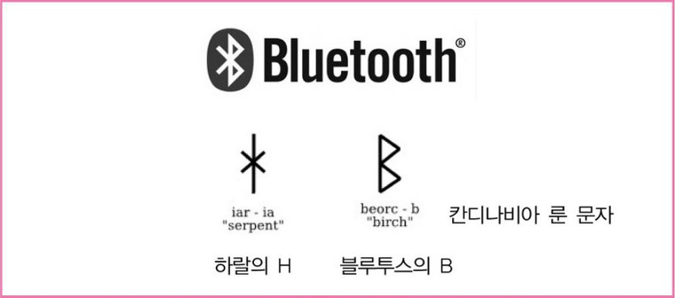
블루투스(Bluetooth)
참조: 다음 백과
명칭의 유래
1994년 스웨덴 에릭슨이 휴대폰과 주변장치 연결을 위한 연구에서 출발
10세기 헤럴드 블루투스(Harald Bluetooth)가 스칸디나비아 국가인 덴마크와 노르웨이를 통일한 것처럼 무선통신 규격을 통일하겠다는 의미

Slide 7
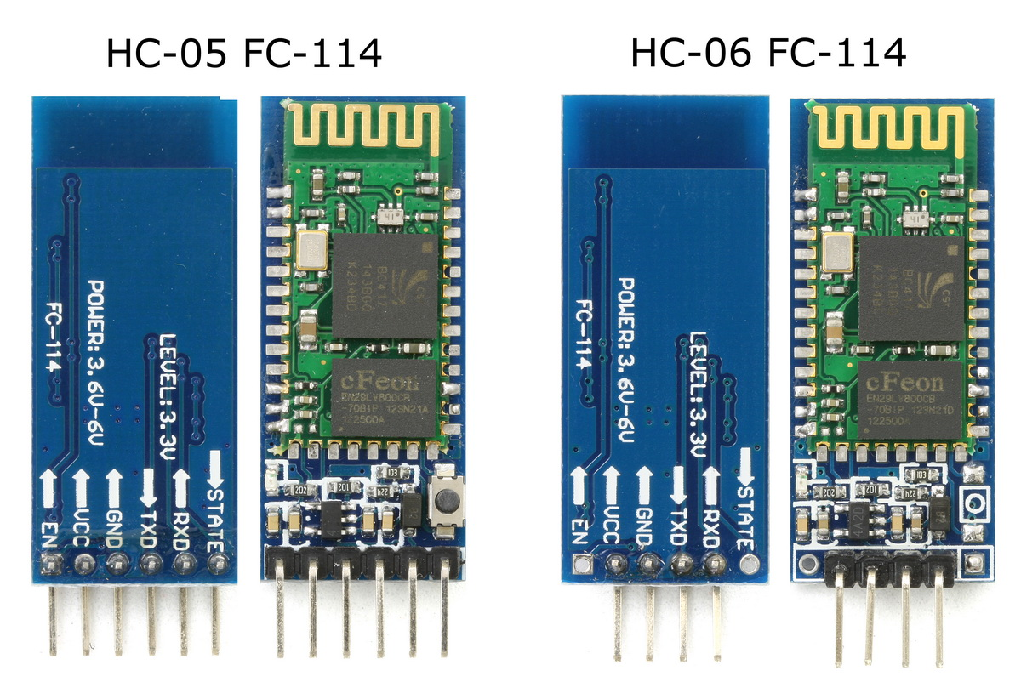
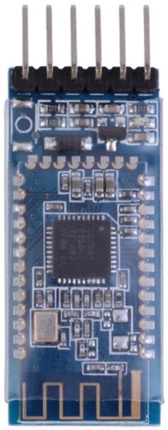
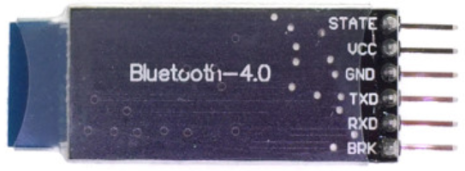
블루투스 모듈
HM-10
master/slave 설정 가능
아두이노 간 통신 가능
slave 기능만 가능
아두이노 간 통신 불가
master/slave 기능 가능
안드로이드 기기 뿐만 아니라 iOS 기기와도 통신 가능
이전 블루투스 모듈 HC-05, HC-06, HC-07 모델을 대치하여 사용이 가능

Slide 8
실습 1: 블루투스 모듈 설정하기
실습1 : 블루투스 모듈(HC-06) 설정하기
블루투스 모듈(HM-10)을 아두이노와 연결하여 초기화 하기(이름, PIN, 통신속도 등 설정)
회로구성
준비물 : 블루투스 모듈(HM-10), 케이블
블루투스(RX,TX)와 Software Serial(RX,TX) 교차 연결
블루투스(TX) – 아두이노(RX)
블루투스(RX) – 아두이노(TX)
스케치 프로그래밍
SoftwareSerial을 이용하여 블루투스 모듈의 초기화를 위한 시리얼 통신 채널을 구축한다.
실행

Slide 9
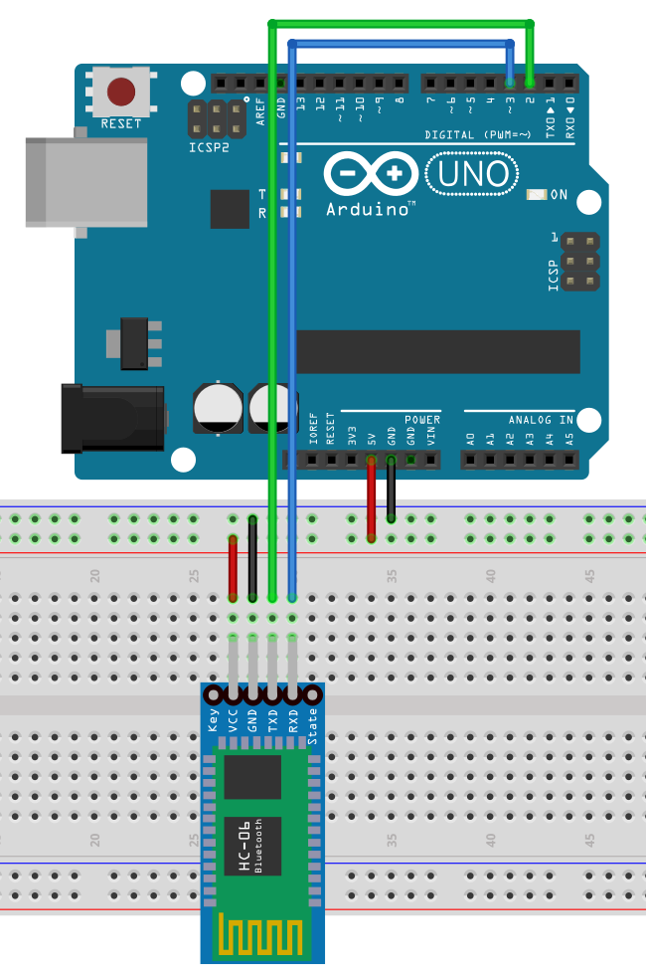
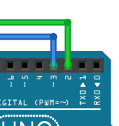
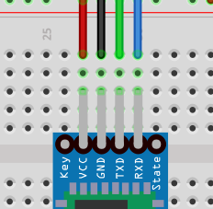
1. 회로구성
실습1 : 블루투스 모듈(HM-10) 설정하기
RX
TX

Slide 10
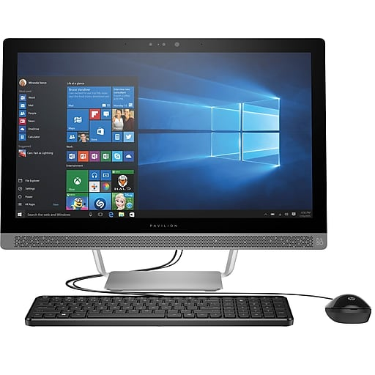
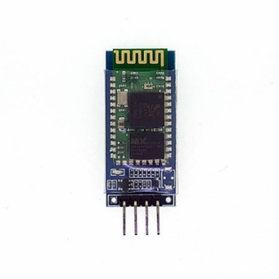
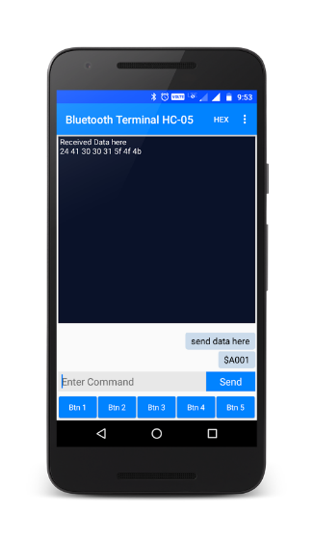
1. 통신 상황 개념 정리
실습1 : 블루투스 모듈(HM-10) 설정하기
AT mode
USB: Serial 통신 (유선)
pairing
pairing
해제
Transmission mode
pairing(무선)
블루투스: SoftwareSerial 통신(무선)
블루투스가 페어링(pairing) 되었을 때는
블루투스 설정 명령 (AT command) 사용 불가.

Slide 11
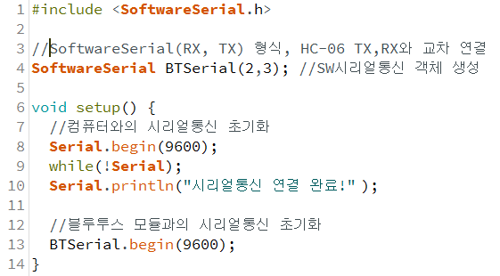
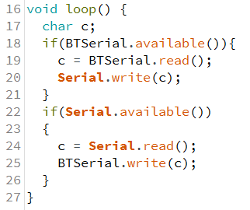
2. 스케치 프로그래밍
실습1 : 블루투스 모듈(HM-10) 설정하기
//1. 블루투스와의 SoftwareSerial 통신 설정 초기화
//2. 컴퓨터와 블루투스 통신 연결

Slide 12
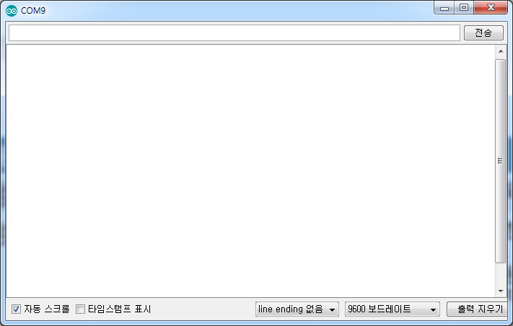
실습1 : 블루투스 모듈(HM-10) 설정하기
AT mode (시리얼 모니터 설정)
블루투스 모듈 설정할 때:

Slide 13
실습1 : 블루투스 모듈(HM-10) 설정하기
블루투스 모듈 설정 명령
명령내용 | 명령 | 응답 | 비고
연결상태 점검 | AT | OK | 연결되었으면 ‘OK’응답
장치명 설정 | AT+NAMEmyname | OKsetname | 지정한 이름으로 설정되었음을 확인. 설정된 이름은 전원이 꺼져도 지워지지 않음. (다시 변경은 가능)
장치PIN코드 설정(암호) | AT+PINxxxx | OKsetPIN | 지정한 값으로 PIN 설정됨 설정된 PIN은 전원이 꺼져도 지워지지 않음. (다시 변경은 가능)
통신속도 설정 | AT+BAUDn | OKspeed | n: speed ======= 1: 1200 2: 2400 3: 4800 4: 9600 5: 19200 6: 38400 7: 57600 8: 115200 설정된 속도는 전원이 꺼져도 지워지지 않음. (다시 변경 가능)

Slide 14
실습1 : 블루투스 모듈(HM-10) 설정하기
블루투스 모듈 설정 명령
명령내용 | 명령 | 응답 | 비고
블루투스의 MAC 주소 확인 | AT+ADDR? | O | 연결되었으면 ‘OK’응답
장치명 설정 | AT+NAMEmyname | OKsetname | 지정한 이름으로 설정되었음을 확인. 설정된 이름은 전원이 꺼져도 지워지지 않음. (다시 변경은 가능)
장치PIN코드 설정(암호) | AT+PINxxxx | OKsetPIN | 지정한 값으로 PIN 설정됨 설정된 PIN은 전원이 꺼져도 지워지지 않음. (다시 변경은 가능)
통신속도 설정 | AT+BAUDn | OKspeed | n: speed ======= 1: 1200 2: 2400 3: 4800 4: 9600 5: 19200 6: 38400 7: 57600 8: 115200 설정된 속도는 전원이 꺼져도 지워지지 않음. (다시 변경 가능)

Slide 15
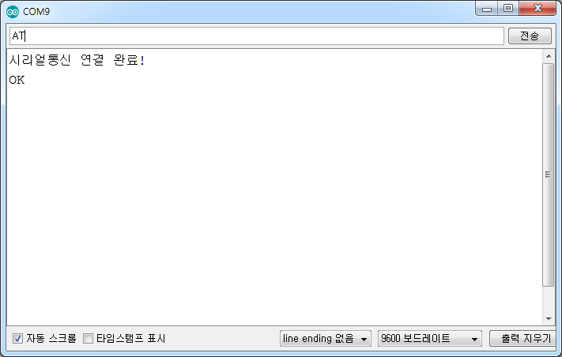
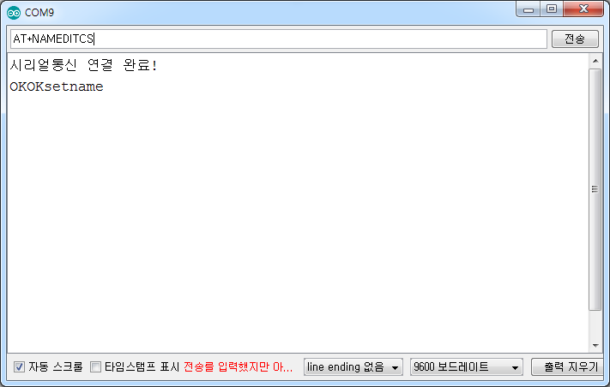
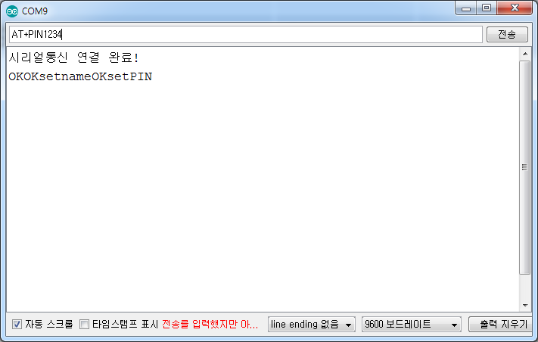
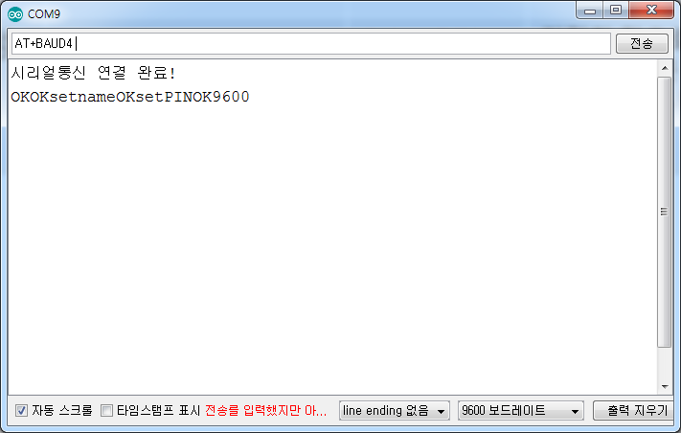
실습1 : 블루투스 모듈(HM-10) 설정하기
블루투스 모듈 설정 명령 실행

Slide 16
실습 2: 블루투스 페어링(휴대폰 이용)
실습2 : 블루투스 페어링(휴대폰 이용)
실습1에서 설정된 블루투스와 휴대폰 연결하기
회로구성 (실습1 회로 구성 유지)
준비물 : App 설치(Arduino Bluetooth Controller)
실행
Arduino Bluetooth Controller 앱 실행 (비슷한 기능을 가진 다른 앱도 활용 가능)
실습1에서 설정한 장치명과 PIN으로 페어링
휴대폰 앱 터미널 모드 선택
PC의 시리얼 모니터와 앱의 터미널을 이용하여 문자 정보 교환 테스트 (PC의 시리얼모니터: [line ending 없음] 해제

Slide 17
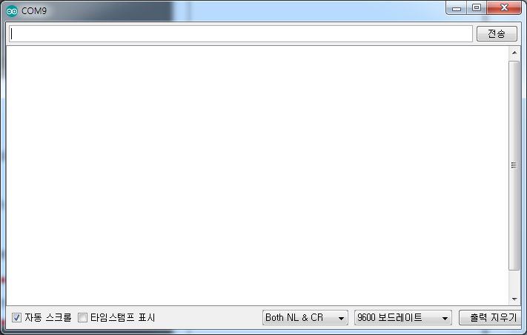
실습2 : 블루투스 페어링(휴대폰 이용)
시리얼 모니터 설정
블루투스가 페어링(pairing) 되었을 때는
다음 중 하나를 선택하여 사용
[새 줄]
[캐리지 리턴]
[Both NL & CR]

Slide 18
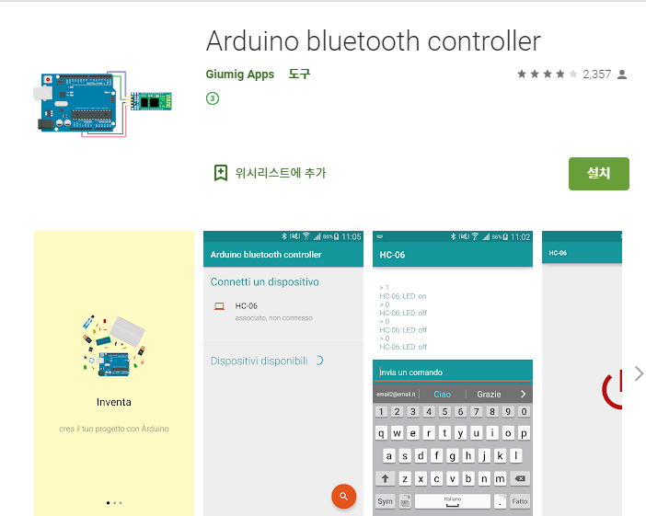
실습2 : 블루투스 페어링(휴대폰 이용)
Arduino Bluetooth Controller 앱 설치
비슷한 기능을 가진 다른 앱도 활용 가능

Slide 19
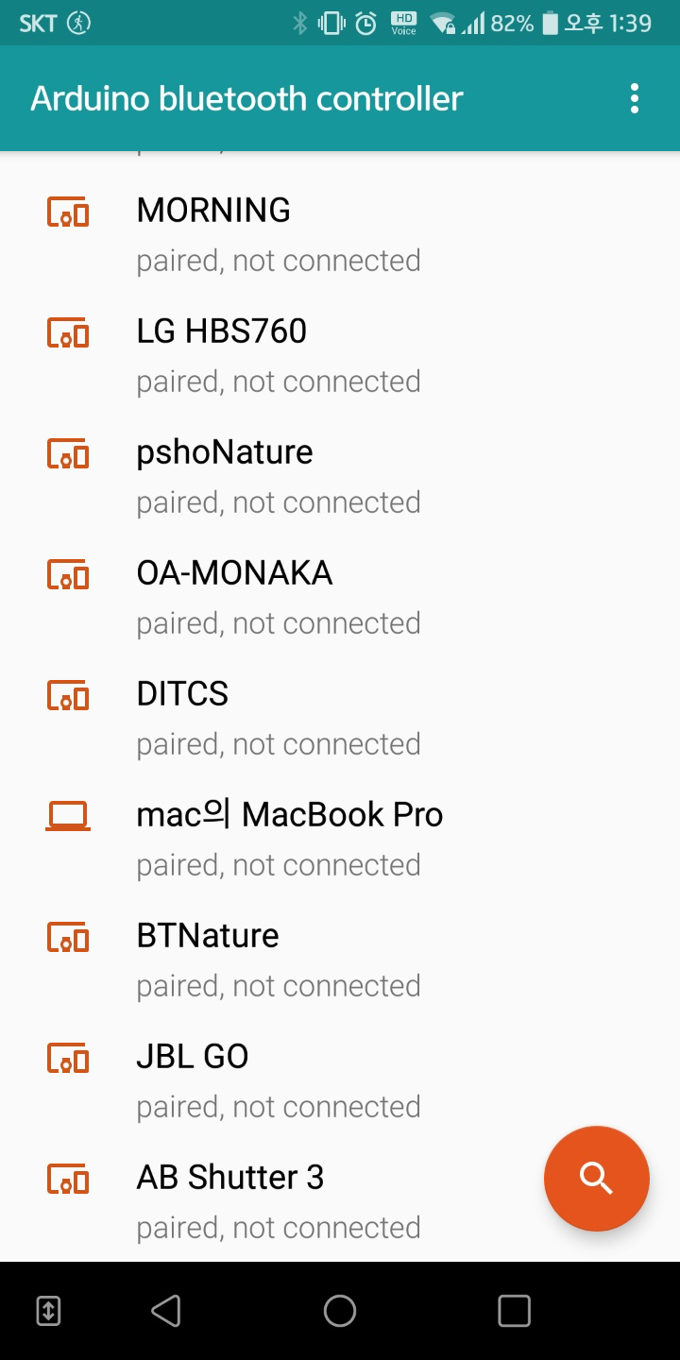
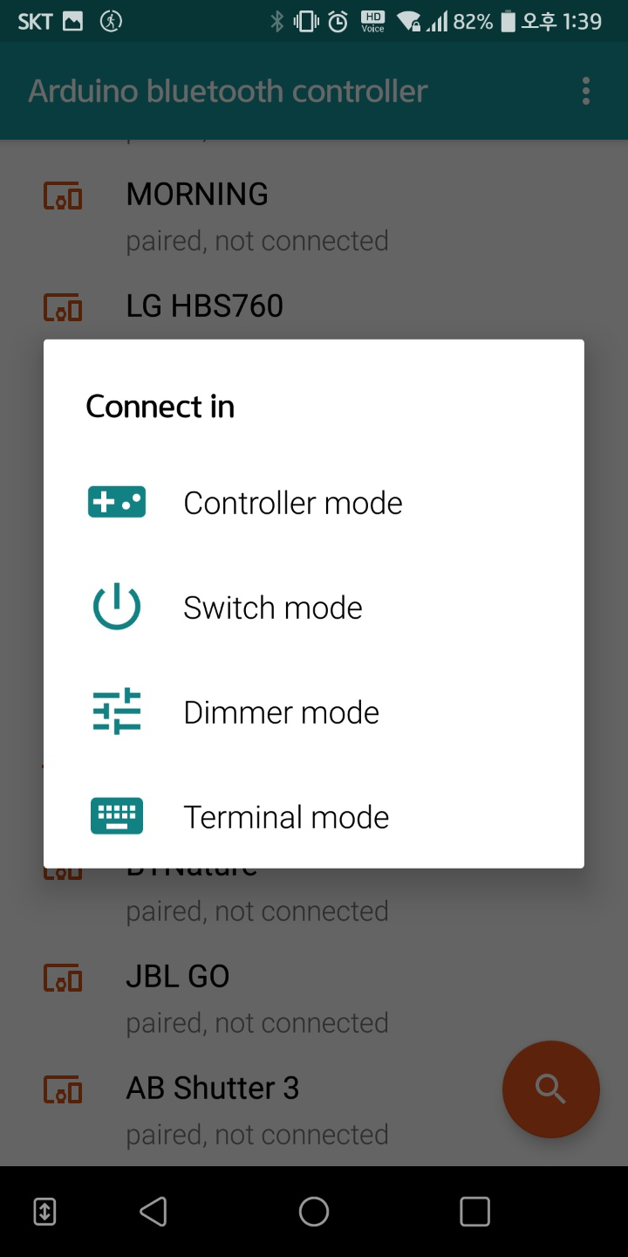
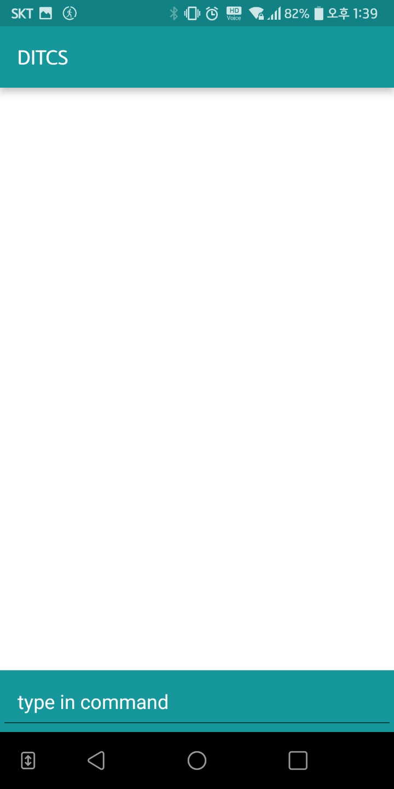
실습2 : 블루투스 페어링(휴대폰 이용)
Arduino Bluetooth Controller 앱 페어링

Slide 20
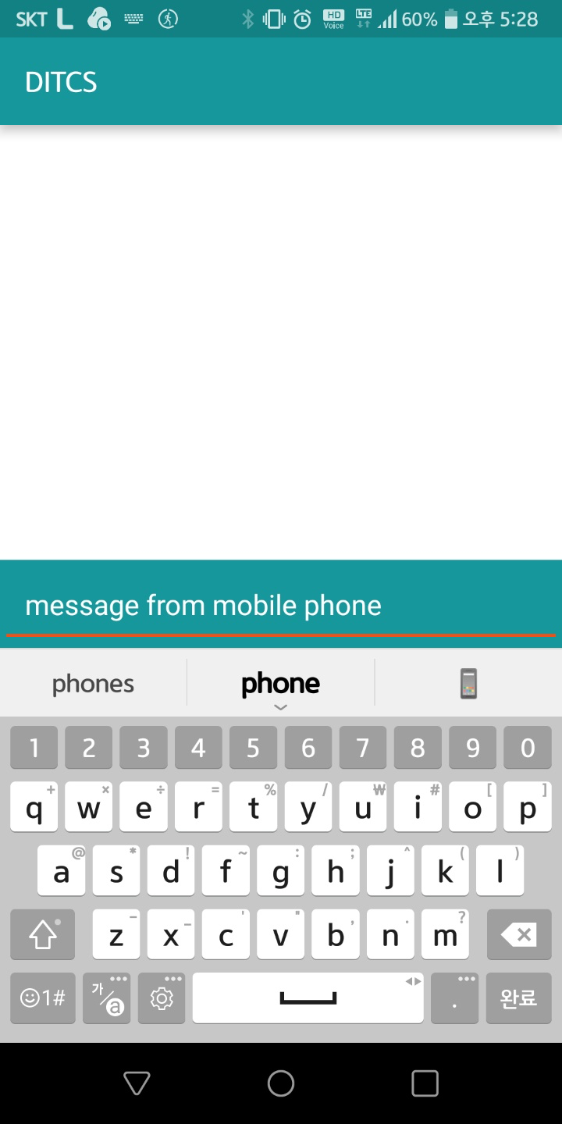
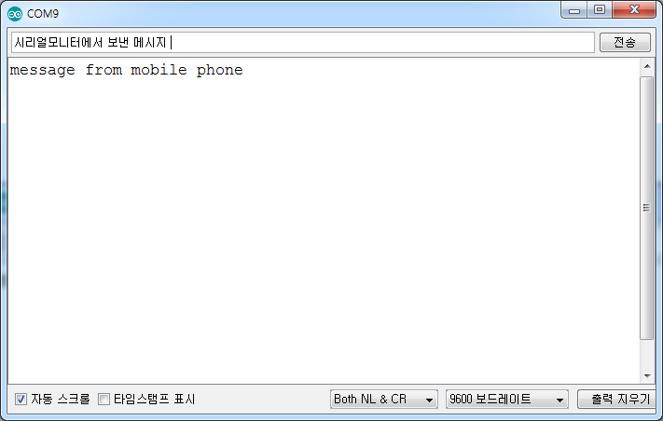
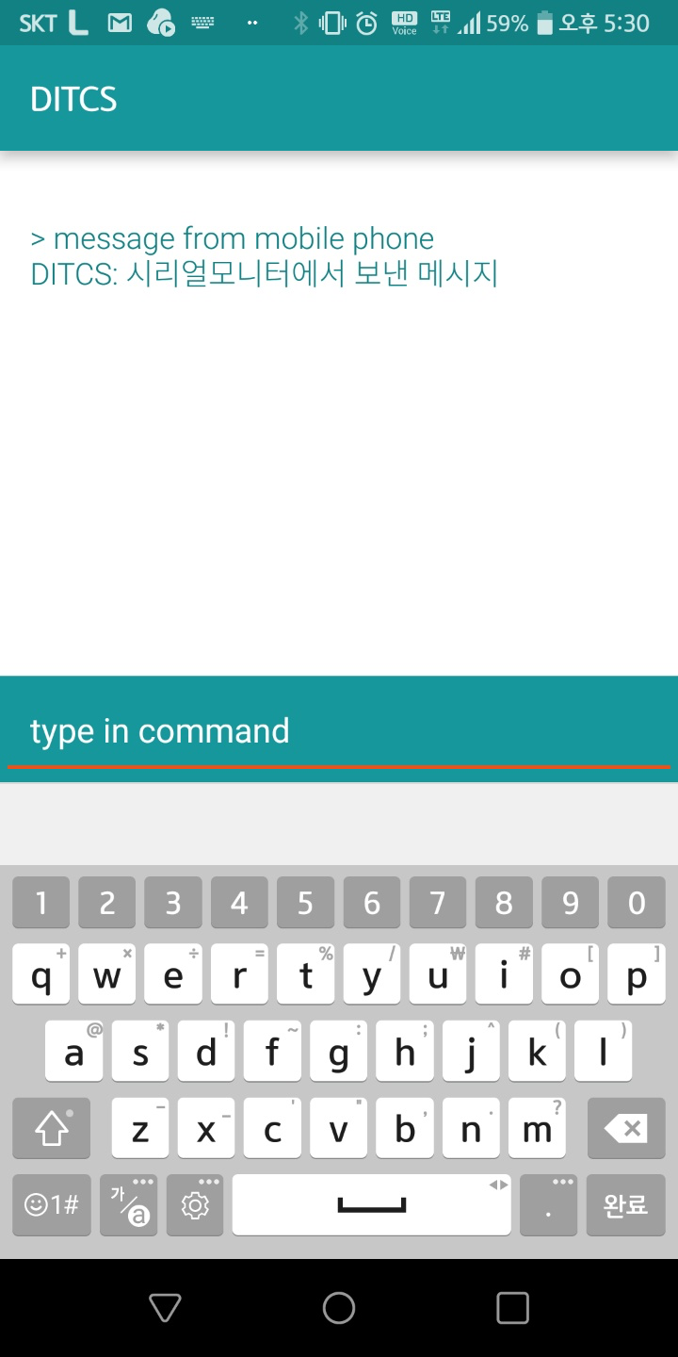
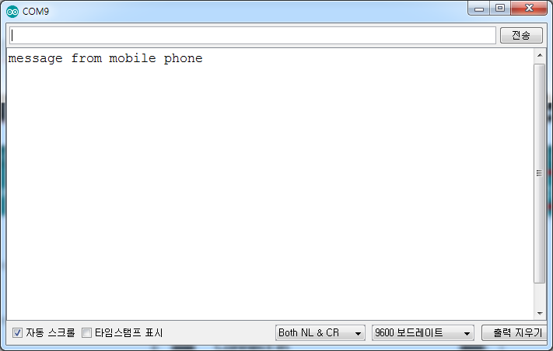
실습2 : 블루투스 페어링(휴대폰 이용)
시리얼모니터 - 블루투스 터미널 통신
블루투스 모듈의 LED가 깜빡이면 페어링 안된 상태.
스마트폰이나 노트북과 블루투스 페어링이 되면 깜빡이지 않고 계속 켜져 있음

Slide 21
실습 3: 휴대폰으로 LED 제어하기
실습3 : 휴대폰으로 LED 제어하기
블루투스 페어링된 휴대폰을 이용하여 3개의 LED 점멸 제어하기
회로구성
준비물 : LED(Red, Green, Yellow) 3개, 220옴 저항 3개
스케치 프로그래밍
3개의 LED 개별 및 통합 제어 기능 구현
실행

Slide 22
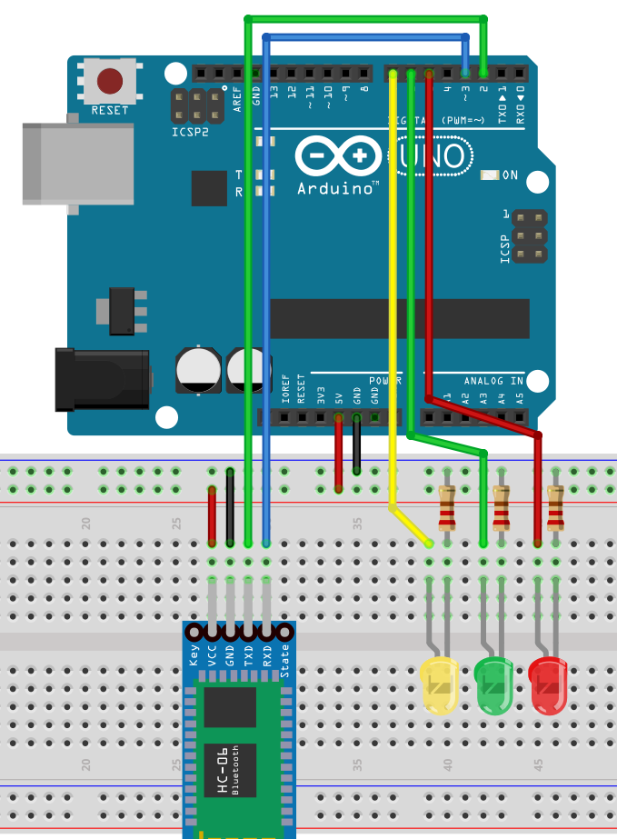
1. 회로구성
실습3 : 휴대폰으로 LED 제어하기

Slide 23
LED 점멸 제어 명령 설정
실습3 : 휴대폰으로 LED 제어하기
제어대상 | 켜기 | 끄기
Red LED | R | r
Green LED | G | g
Yellow LED | Y | y
Red, Green, Yellow | O | 그 외 모든 키

Slide 24
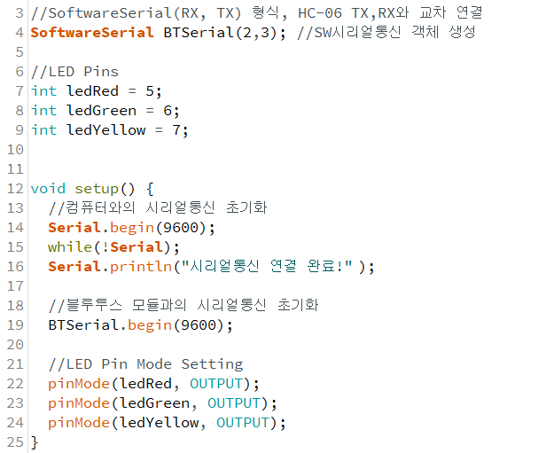
2. 스케치 프로그래밍 (1)
실습3 : 휴대폰으로 LED 제어하기
//1. LED 핀 설정 및 핀모드 설정

Slide 25
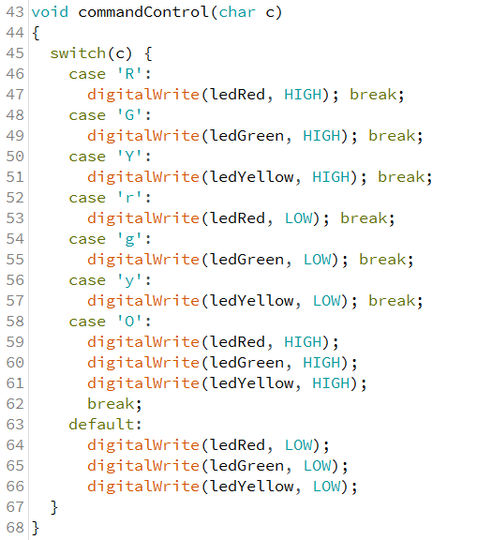
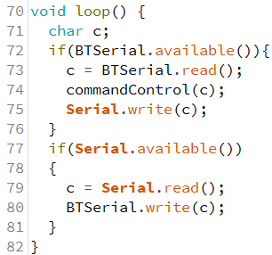
2. 스케치 프로그래밍 (2)
실습3 : 휴대폰으로 LED 제어하기
// 명령 제어 함수
// 명령 제어 함수 호출
제어대상 | 켜기 | 끄기
Red LED | R | r
Green LED | G | g
Yellow LED | Y | y
Red, Green, Yellow | O | 그 외 모든 키

Slide 26
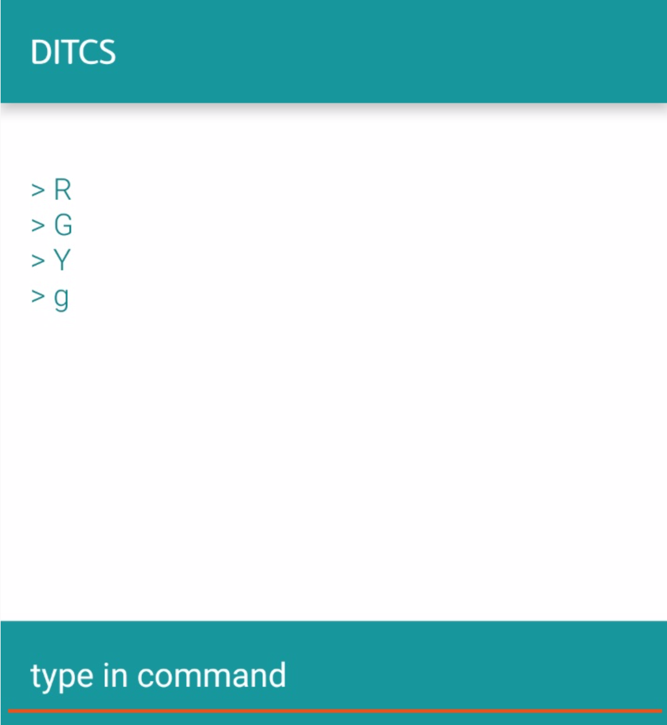
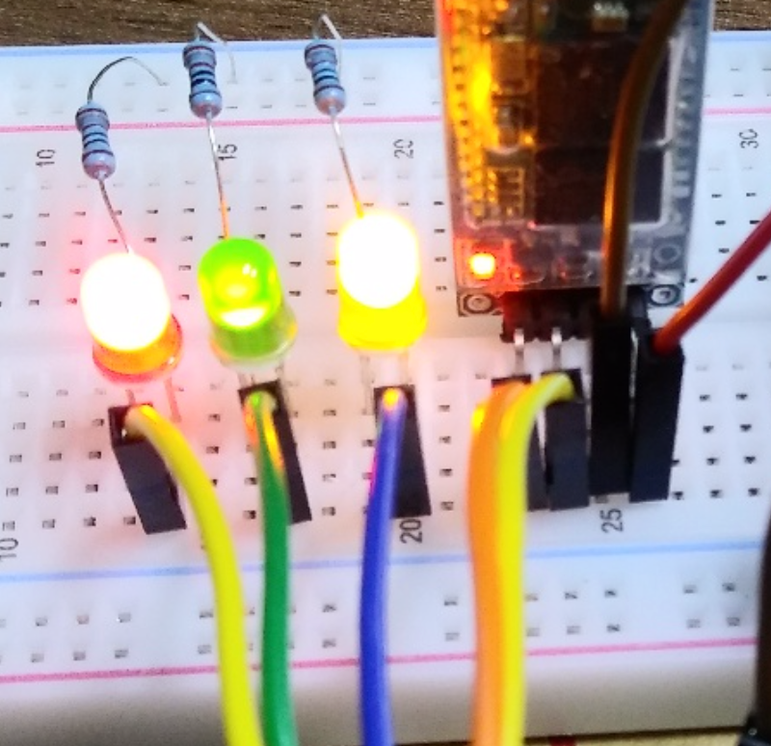
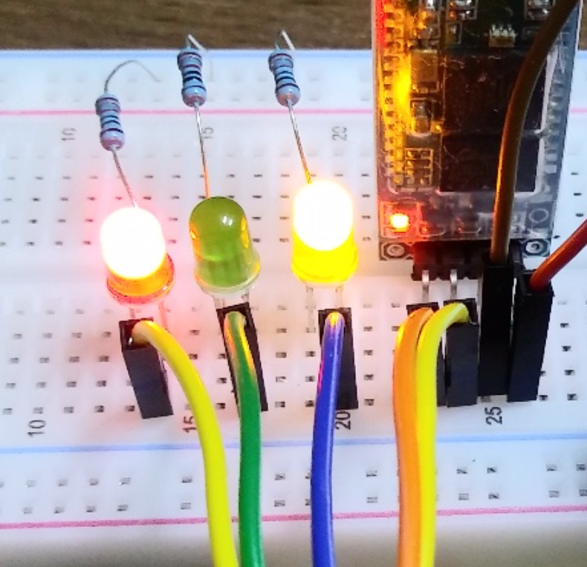
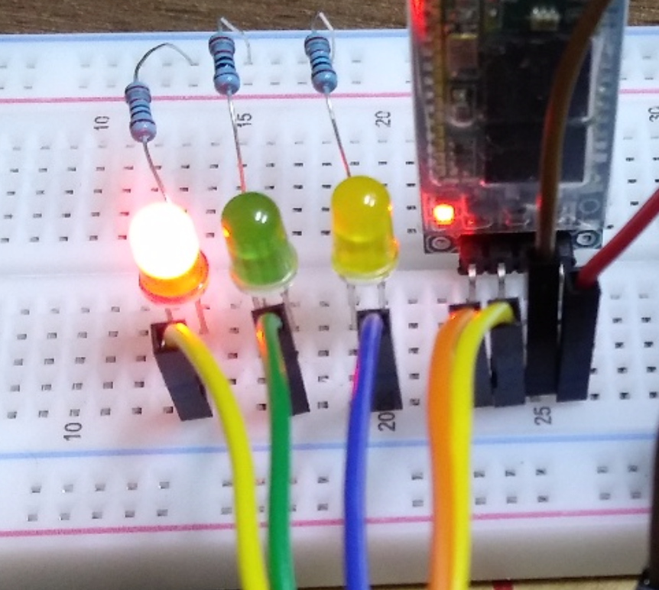
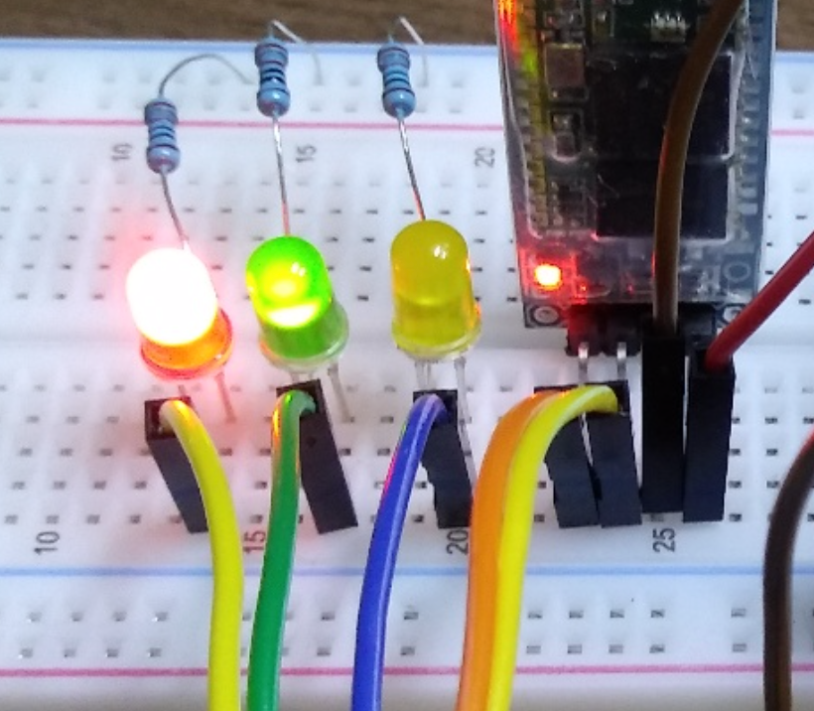
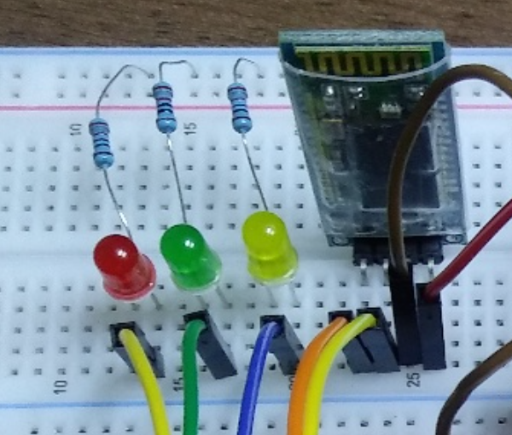
3. 실행
실습3 : 휴대폰으로 LED 제어하기

Slide 27
과제 : 휴대폰으로 온습도 정보 확인하기
과제 : 휴대폰으로 온습도 정보 확인하기
블루투스로 연결된 휴대폰으로 온습도 정보 확인하기
회로구성
준비물 : 실습 3회로 구성, DHT11(온습도 센서)
스케치 프로그래밍
온습도 정보를 블루투스를 이용하여 휴대폰으로 전송하도록 제어하기

Slide 28
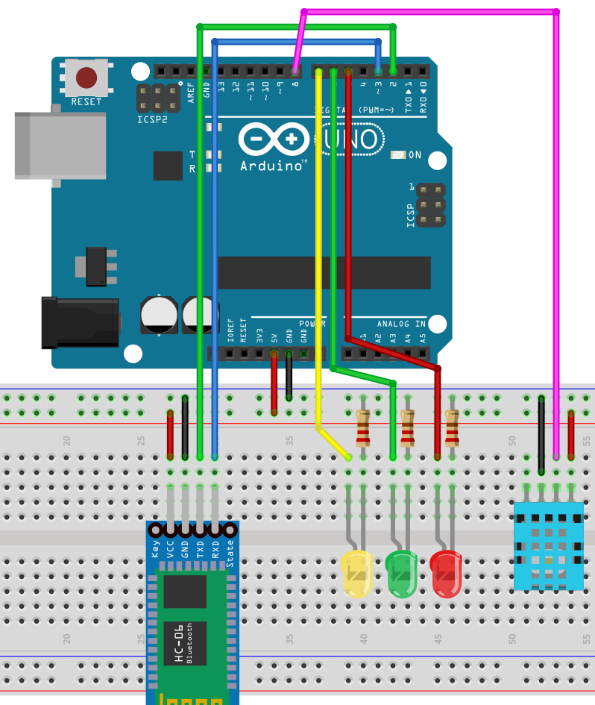
과제 : 휴대폰으로 온습도 정보 확인하기
1. 회로구성

Slide 29
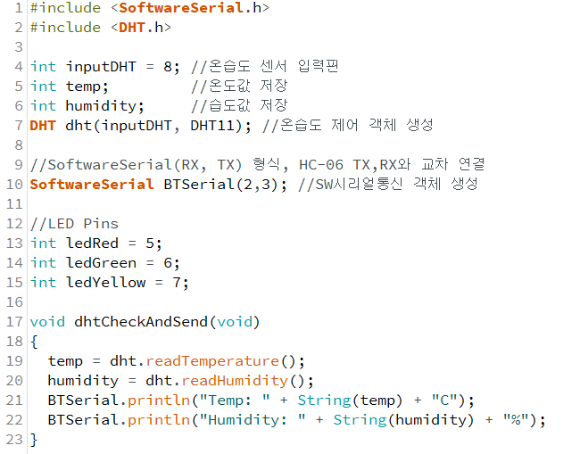
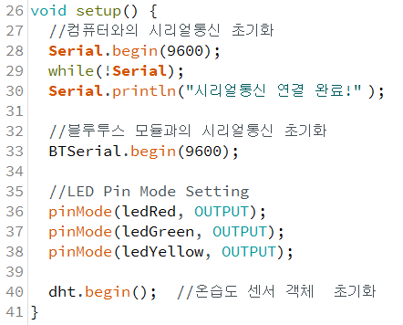
과제 : 휴대폰으로 온습도 정보 확인하기
2. 스케치 프로그래밍 (1)
// 온습도 센서 헤더파일, 변수선언, 센서제어 객체 생성
// 초기화
// 블루투스로 온습도 정보를 전송하는 함수

Slide 30
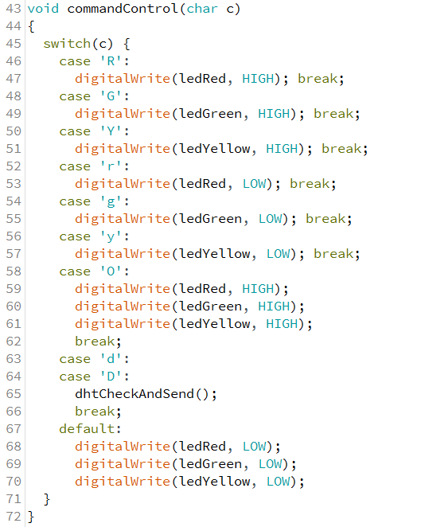
과제 : 휴대폰으로 온습도 정보 확인하기
2. 스케치 프로그래밍 (2)
// 블루투스로 전송된 온습도 정보 제공 명령 실행
// D, d 를 입력하면 온습도 정보 핸드폰으로 전송

Slide 31
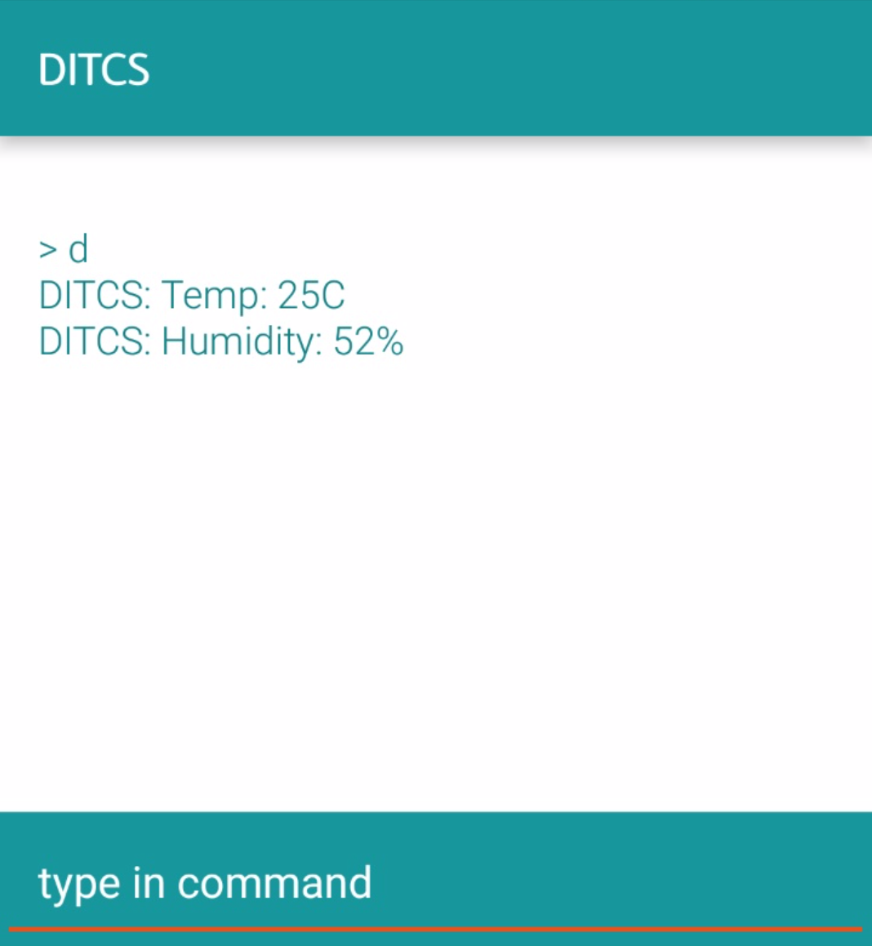
3. 실행
과제 : 휴대폰으로 온습도 정보 확인하기

Slide 32
과제
과제의 결과물을 동영상으로 녹화하여 제출
제출일 : 2020년 7월 12일 오후 5시
참고 사이트
https://www.youtube.com/playlist?list=PL0Vl139pNHbe-JlsydLg3NFRk6nC_cC7w
아두이노 기초 실습에 좋은 사이트가 있어 알립니다!! 꼭 한번 보시기 바랍니다.
강의노트 자료의 실습을 실제 회로로 제작하여 동영상을 만드는 과제입니다.
동영상을 반드시 다 시청하시고, 강의노트도 확인하시기 바랍니다.
동영상 제출 시 다음을 꼭꼭 주의하여 주시기 바랍니다.
-----------------------------------
1. 첫화면은 자신소개로(이름, 반 등 말도 좀 합시다^^)
2. tinkercad.com 의 시뮬레이션 화면(이 번 과제에는 없네요)
3. 아두이도 실행결과 화면
4. 프로그래밍 코드와 실행 시 시리얼모니터 화면과 코드 설명
5. 소감 및 어려웠던 점
-----------------------------------

Slide 33
